Slide 1
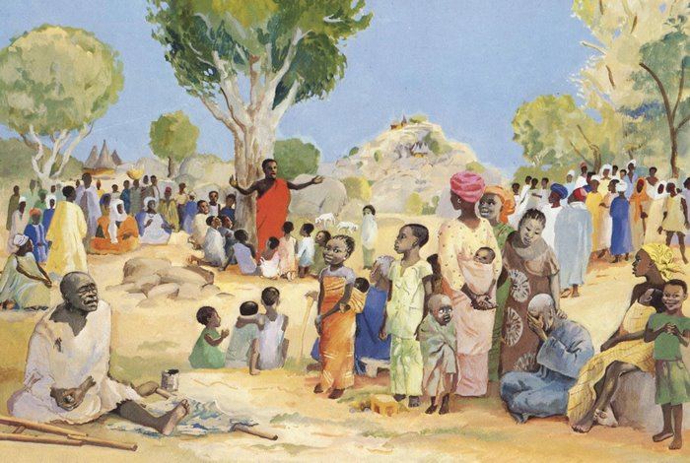
Kaarten zaligsprekingen

Slide 2
Zalig, gezegend, gelukkig zijn zij die zoeken naar en vechten voor eerlijkheid
God zal hen voor hen zorgen

Slide 3
Zalig, gezegend, gelukkig zijn zij, over wie God blij is door wat zij doen en hoe zij denken
Zij zijn dicht bij God

Slide 4
Zalig, gezegend, gelukkig zijn zij die durven opkomen voor wat goed is en daarvoor zelfs naar de gevangenis willen gaan
Aan hen behoort Gods Koninkrijk

Slide 5
Zalig, gezegend, gelukkig zijn zij die vertrouwen op de hulp van God
Aan hen behoort de hemel

Slide 6
Zalig, gezegend, gelukkig zijn zij die vrede willen en proberen anderen te laten stoppen met vechten
God noemt ze zijn broeders en zusters

Slide 7
Zalig, gezegend, gelukkig zijn zij die verdrietig zijn en het niet zien zitten
God zal ze troosten

Slide 8
Zalig, gezegend, gelukkig zijn zij die aardig zijn en anderen mensen vergeven
Zij zullen het zelfde ontvangen

Slide 9
Zalig, gezegend, gelukkig zijn zij die niet populair doen maar eerst aan anderen denken
Voor hen zal de wereld zijn

